Slide 1


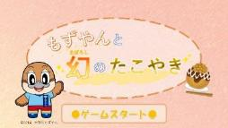




Slide 2
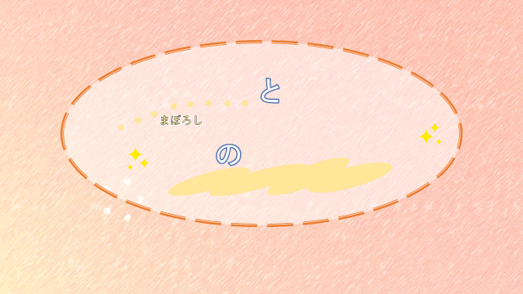

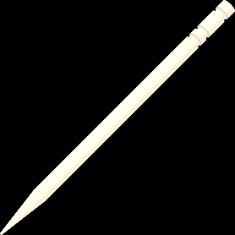
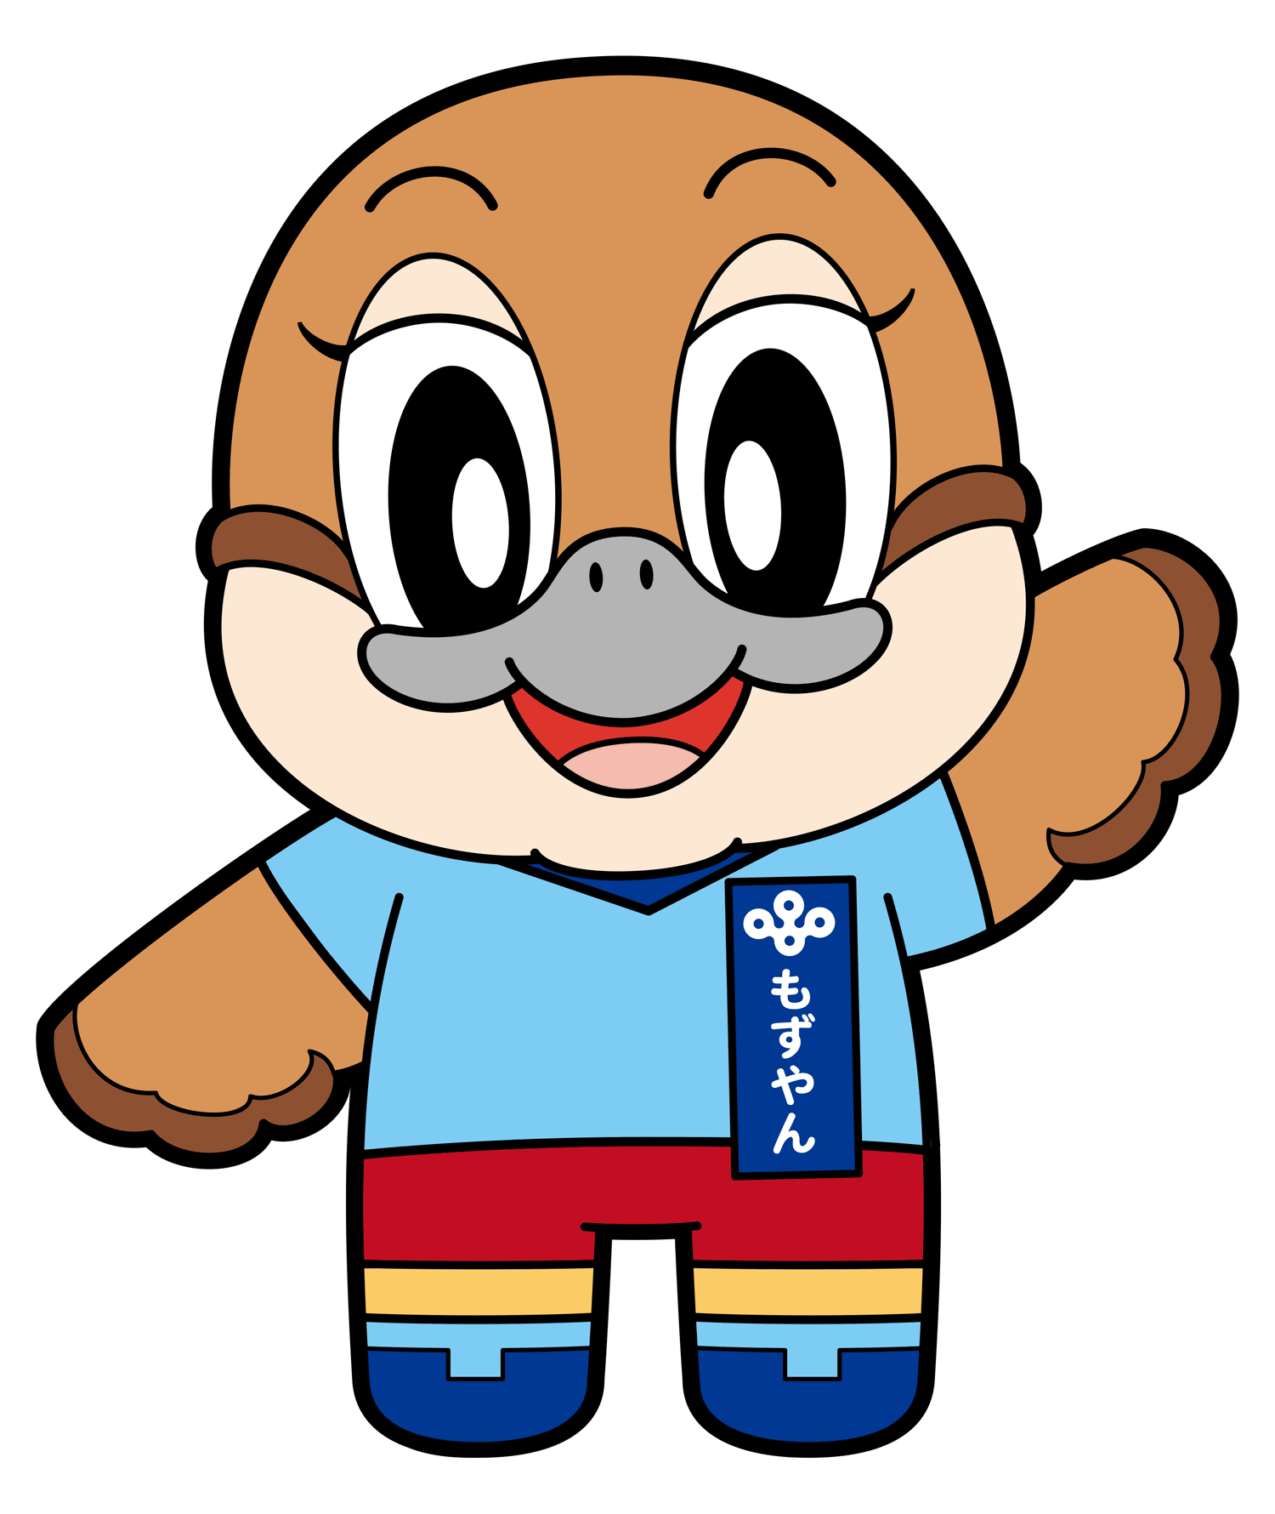

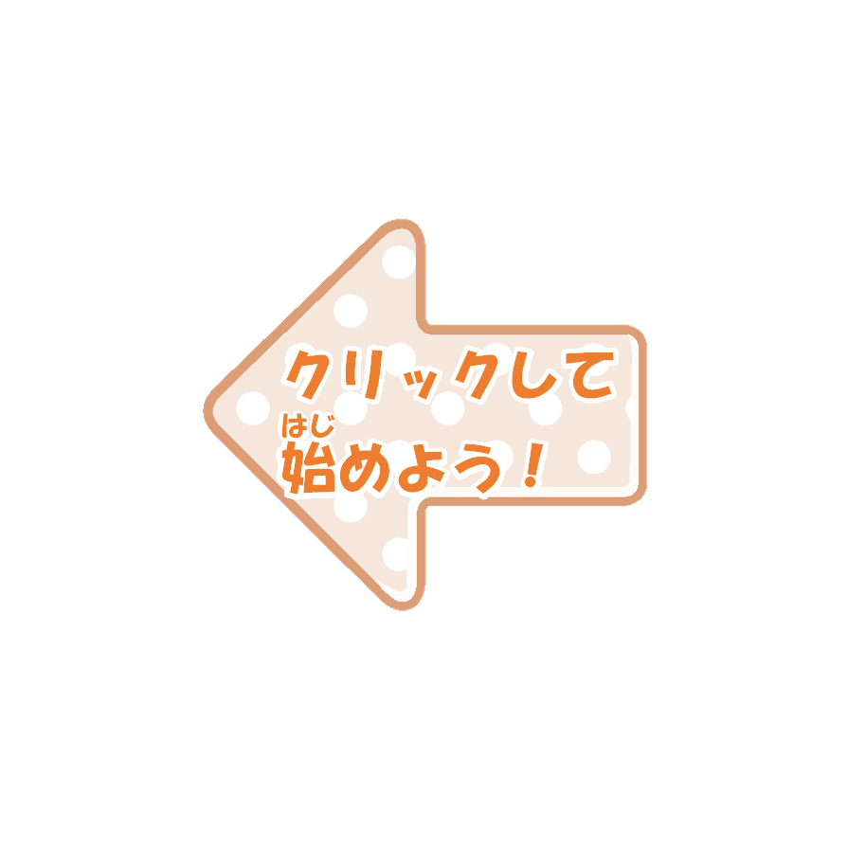
ず
や
ん
も
と
まぼろし
まぼろし
幻
幻
たこやき
たこやき
たこやき
の
●ゲームスタート●
●ゲームスタート●
©2014 大阪府もずやん

Slide 3
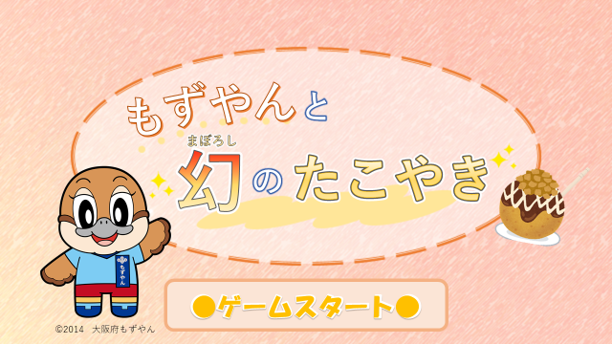


しょう かい
しょう かい
まずはキャラクター紹介！
まずはキャラクター紹介！
もずやん
すす
ストーリーへ進む

Slide 4
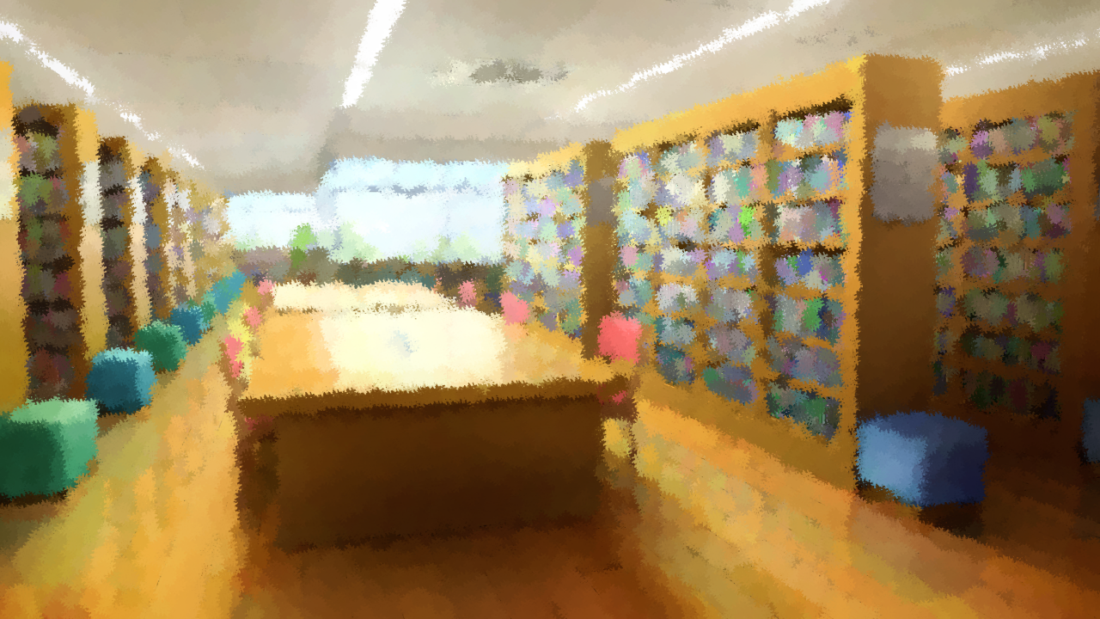

Slide 5
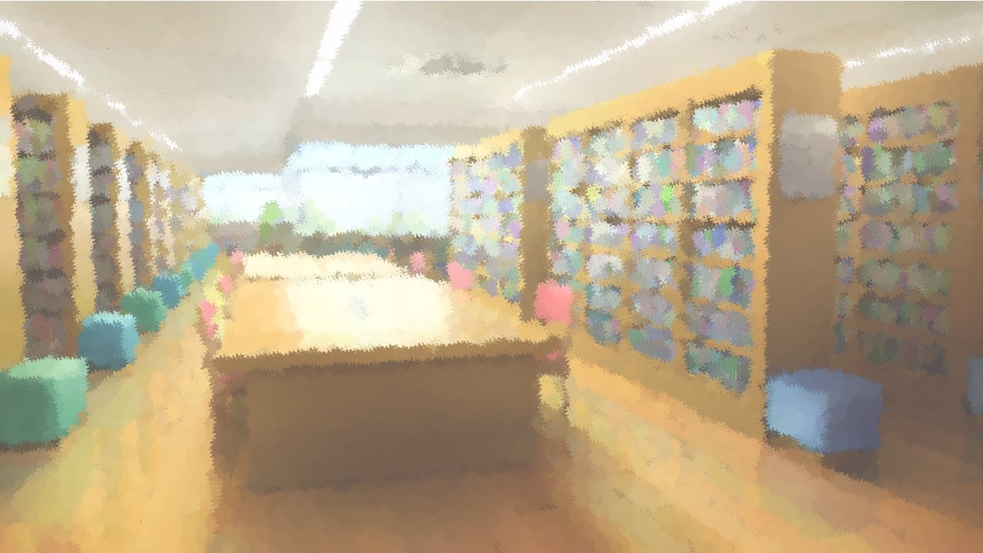



Slide 6
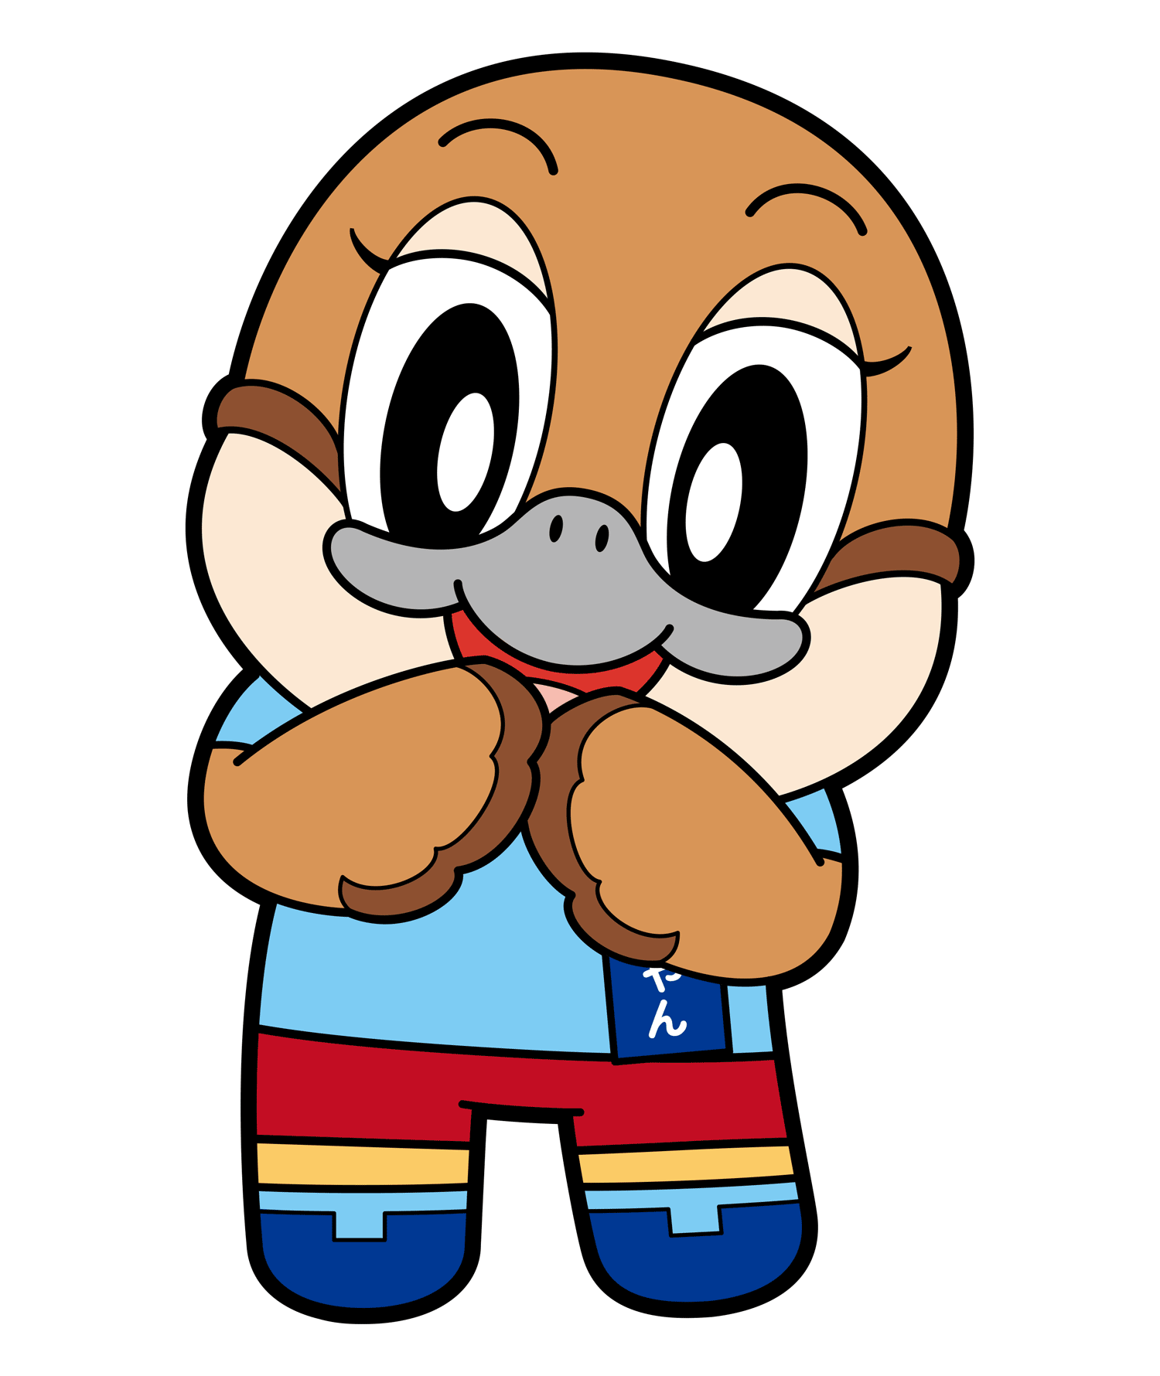


Slide 7


Slide 8


Slide 10



Slide 11
しゅっぱつ まえ で たん ご い み
しゅっぱつ まえ で たん ご い み
出発する前に、よく出てくる単語の意味をチェック！
出発する前に、よく出てくる単語の意味をチェック！
じぎょう
「事業」ってなに？・・・
じぎょうしょ
「事業所」ってなに？・・・
じゅうぎょうしゃ
「従業者」ってなに？・・・
り かい
しゅっぱつ
さっそく出発する！
理解できた！

Slide 12



A
ひょう み
Bの表を見る

Slide 13
B
B
すう じ も じ たいおうひょう
すう じ も じ たいおうひょう
数字・文字対応表
数字・文字対応表
ひょう み
Aの表を見る

Slide 14
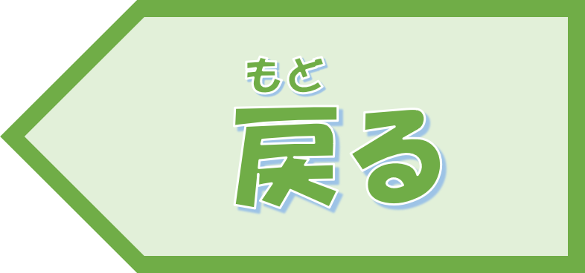
答えは・・・
こた
こた
答えは・・・
おおさかじょう
きし わ だ じょう
①大阪城
②岸和田城
たかつきじょう
いいもりじょう
③高槻城
④飯盛城

Slide 15
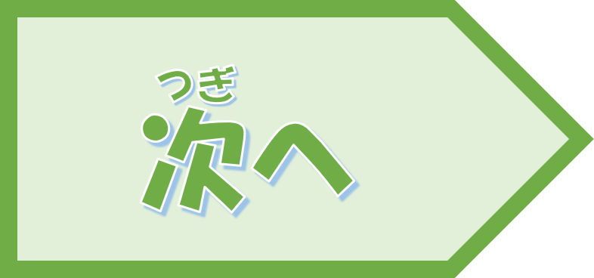
A
A
なぞ もど
謎へ戻る

Slide 16
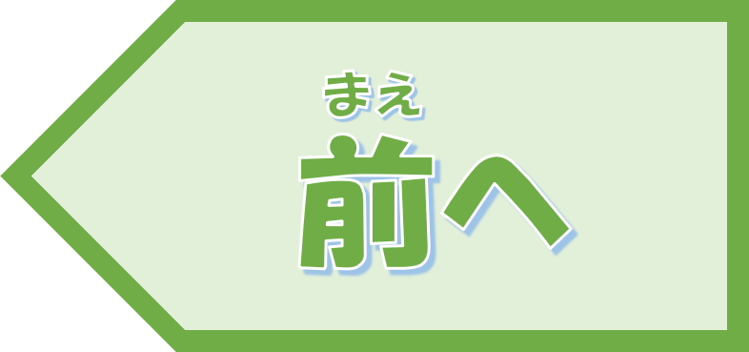
B
すう じ も じ たいおうひょう
B
すう じ も じ たいおうひょう
数字・文字対応表
数字・文字対応表
なぞ もど
謎へ戻る

Slide 17



せい かい
正解！

Slide 18


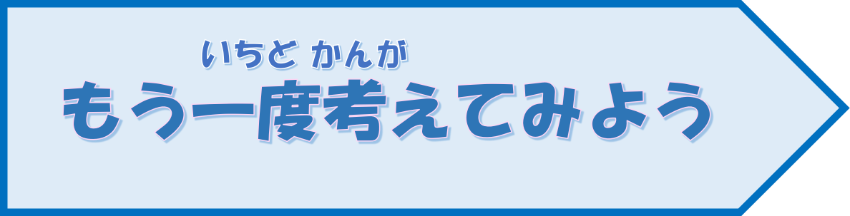
ざん ねん
残念・・・

Slide 19
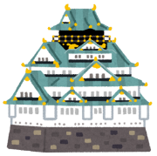
せい かい おおさかじょう
せい かい おおさかじょう
【正 解】①大阪城
（解説）大阪府の事業所数と従業者数は
東京に次いで全国２位だよ！
ちなみに大阪府内の事業所も従業者も
大阪城のある大阪市に約５割
集まっているんだよ。
【正 解】①大阪城
（解説）大阪府の事業所数と従業者数は
東京に次いで全国２位だよ！
ちなみに大阪府内の事業所も従業者も
大阪城のある大阪市に約５割
集まっているんだよ。
かいせつ おおさかふ じ ぎょうしょすう じゅうぎょうしゃすう
かいせつ おおさかふ じ ぎょうしょすう じゅうぎょうしゃすう
とうきょう つ ぜんこく い
とうきょう つ ぜんこく い
おお さか ふ ない じ ぎょうしょ じゅうぎょうしゃ
おお さか ふ ない じ ぎょうしょ じゅうぎょうしゃ
おお さかじょう おお さか し やく わり
おお さかじょう おお さか し やく わり
あつ
あつ
つぎ
次のストーリーへ
すす
進む

Slide 20

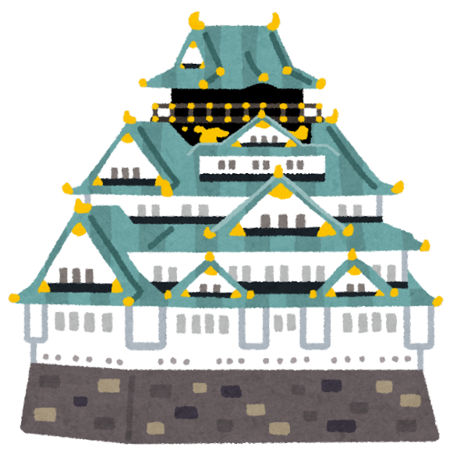

Slide 22
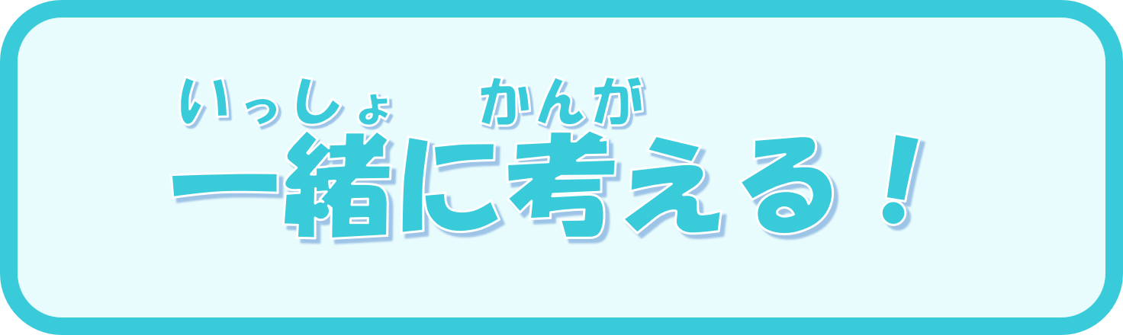

Slide 23


Slide 25

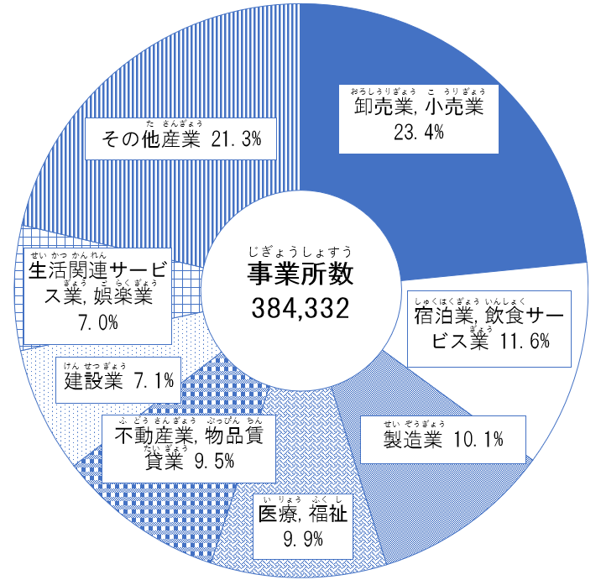
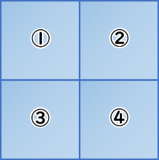

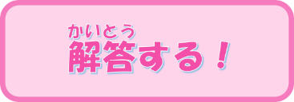

Slide 26


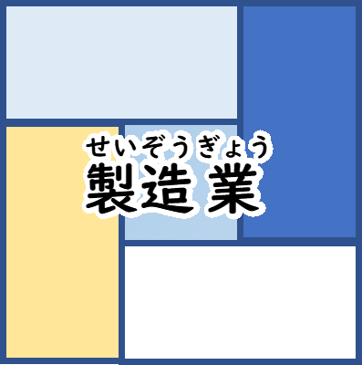
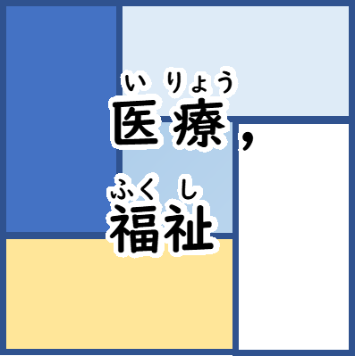

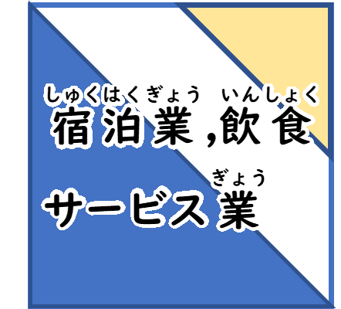
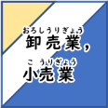

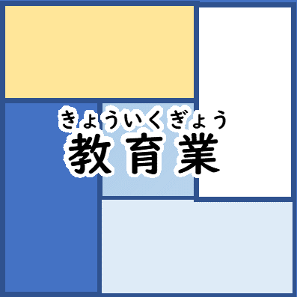
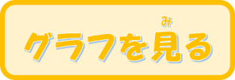

Slide 27
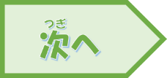
ぴったりはまった！
ぴったりはまった！

Slide 29

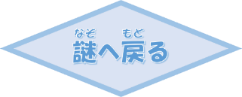

Slide 32
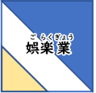
ぴったりはまった！
ぴったりはまった！

Slide 37
ぴったりはまった！
ぴったりはまった！

Slide 42
ぴったりはまった！
ぴったりはまった！

Slide 45
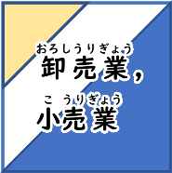

Slide 46




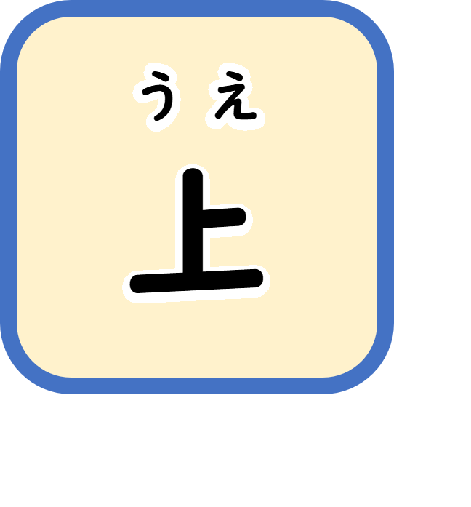
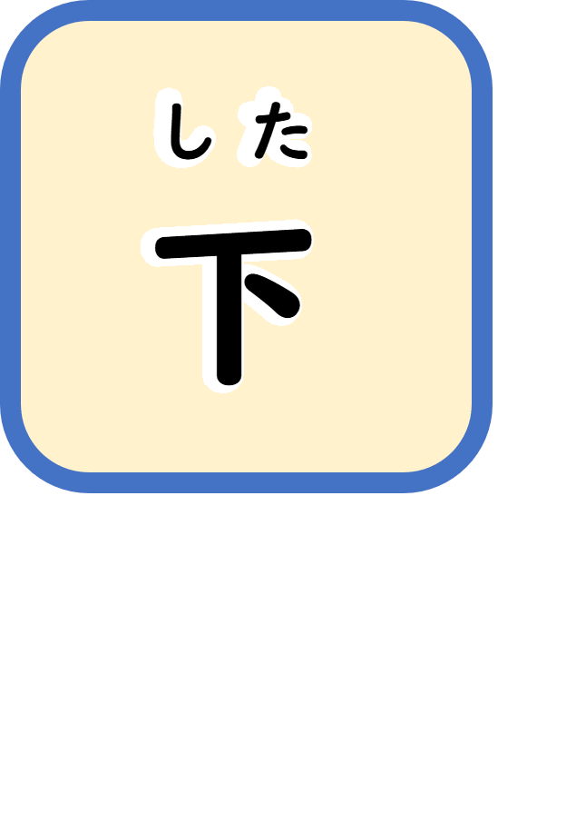
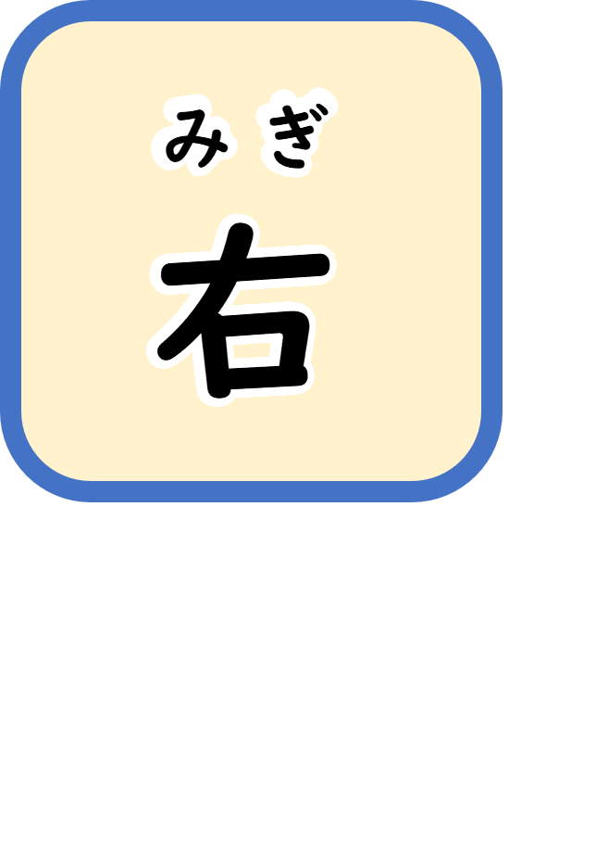
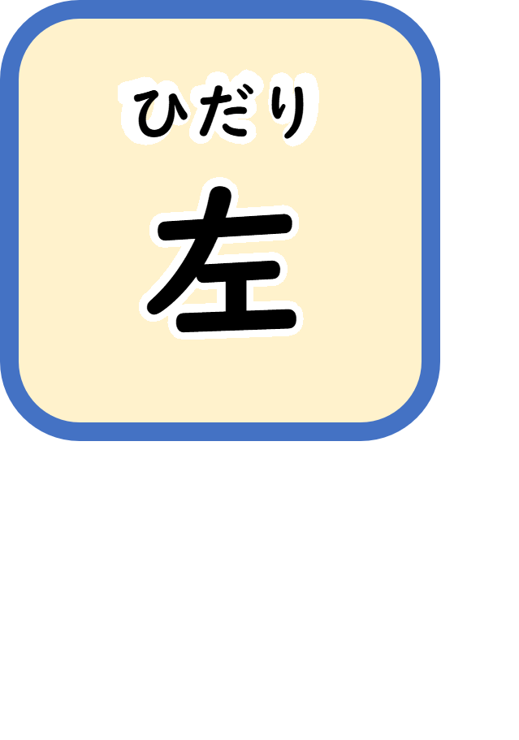

Slide 47
せい かい
正解！

Slide 48
ざん ねん
残念・・・

Slide 49
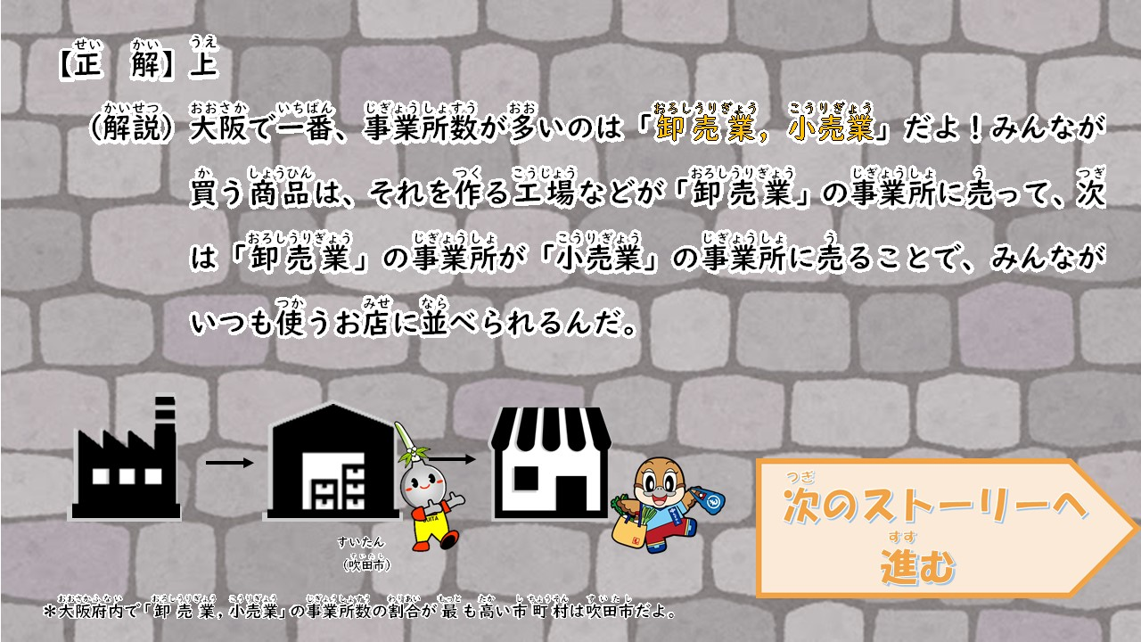

Slide 50



Slide 51


Slide 52

？

Slide 53





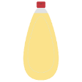
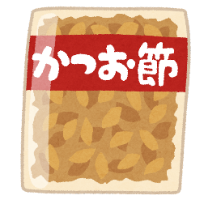
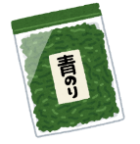
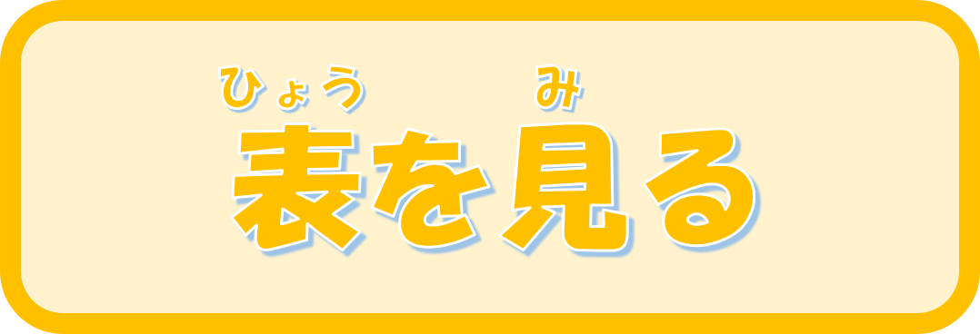
セイの
ソース
シュク・インのいちご
オ・コの
マヨネーズ

Slide 54
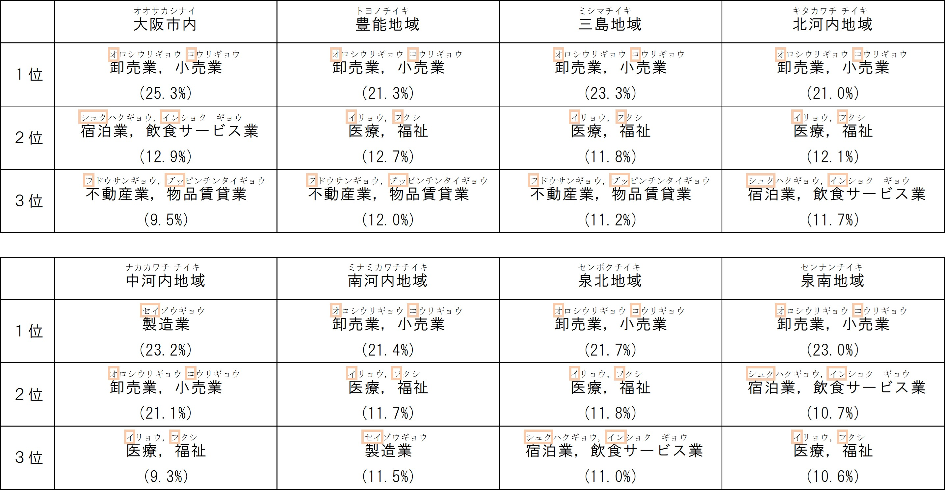
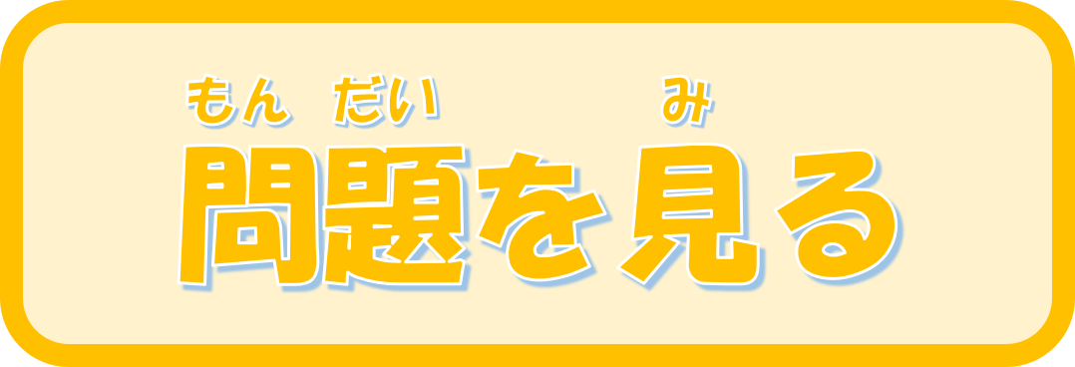

Slide 55
もど
戻る

Slide 56

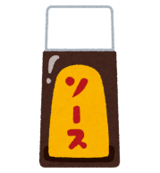
なぞ もど
謎へ戻る
セイのソース
かいとう
解答する！

Slide 57
せい かい
正解！

Slide 58
ざん ねん
残念・・・

Slide 59
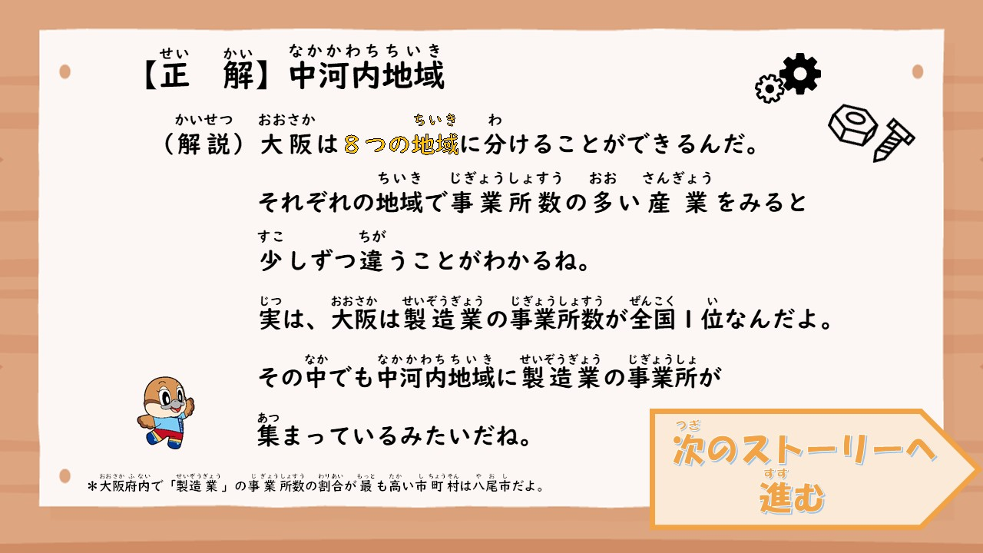

Slide 60


Slide 61
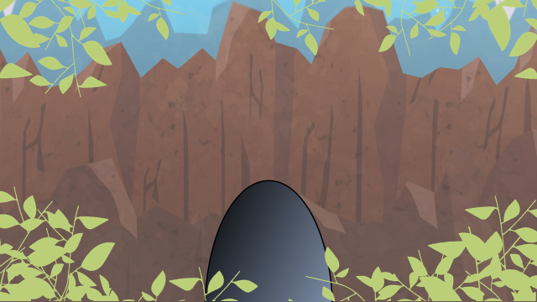

Slide 62

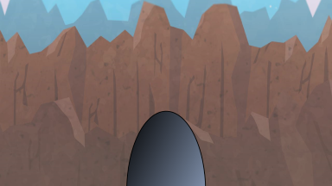



Slide 64
?.?
?.?
?.?
?.?
① 3.6
① 3.6
② 4.7
② 4.7
③ 6.5
③ 6.5
④ 3.8
④ 3.8

Slide 65
ざん ねん
残念・・・

Slide 66
盆踊り
バレエ
盆踊り
バレエ
ワルツ
サンバ
ワルツ
サンバ

Slide 68
せい かい
正解！

Slide 69
ざん ねん
残念・・・

Slide 70
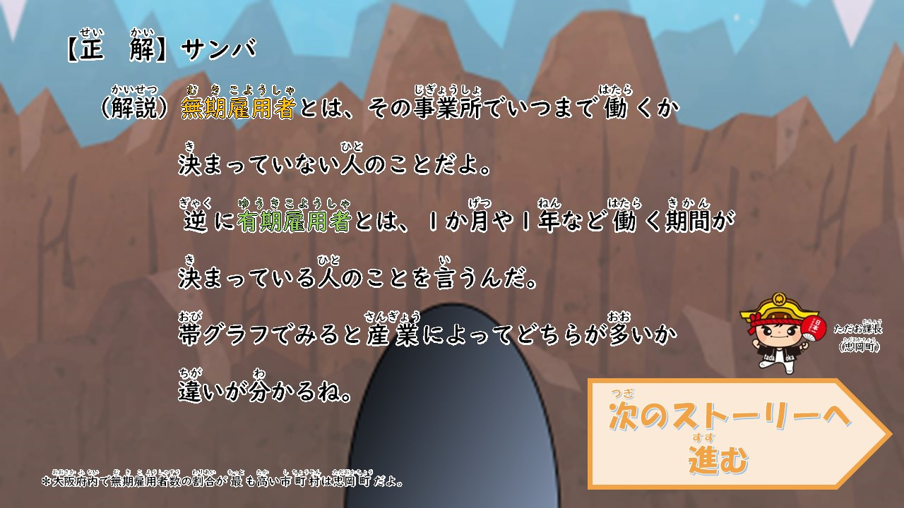

Slide 71

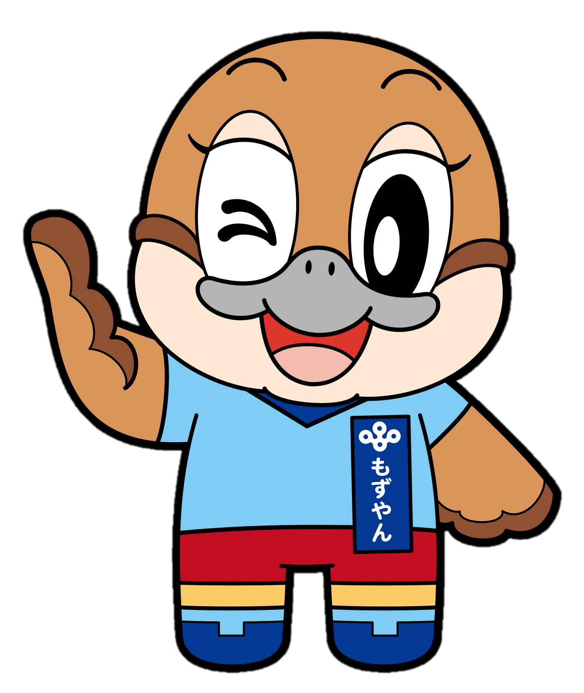


Slide 72
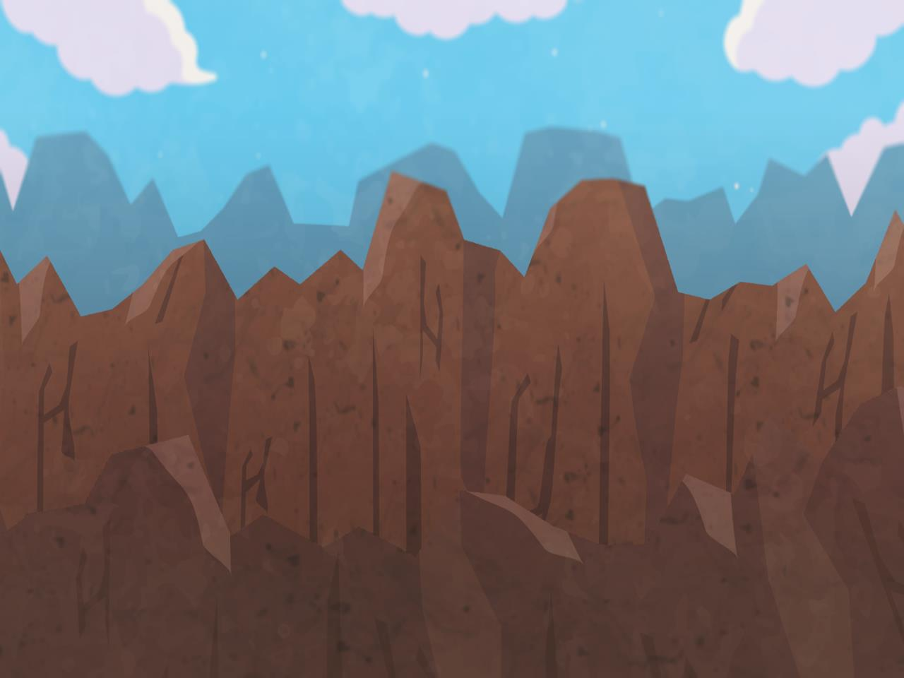



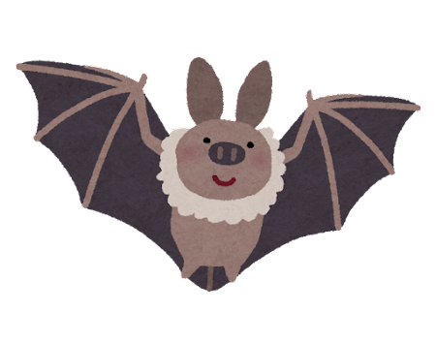

おお・・・
これはたのしい！

Slide 74

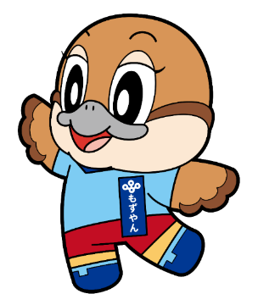

Slide 75
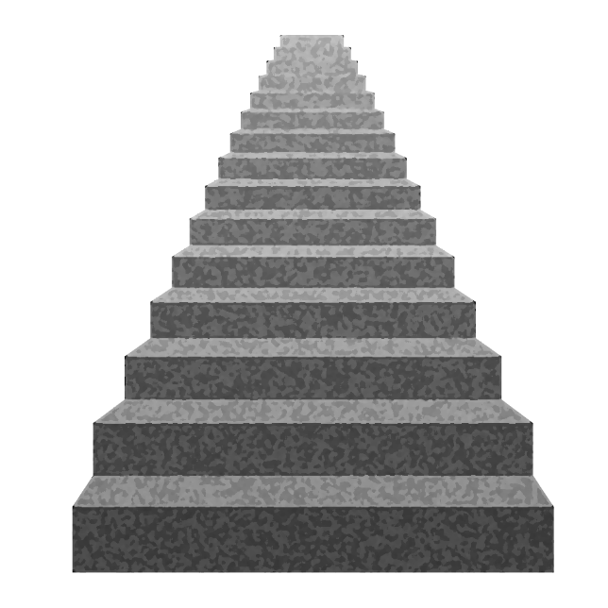


Slide 76


でも・・・
でも・・・

Slide 78


Slide 80
１ まつばらし
２ かしわらし
３ とよなかし
４ ひらかたし

Slide 82
１ まつばらし
２ かしわらし
３ とよなかし
４ ひらかたし
戻る
もど

Slide 83


Slide 86

１ せんなんし
２ たかつきし
３ だいとうし
４ たかいしし

Slide 87


Slide 88
１ せんなんし
２ たかつきし
３ だいとうし
４ たかいしし

Slide 89
なぞ もど

Slide 92
１ くまとりちょう
２ とよのちょう
３ かわちながのし
４ しまもとちょう

Slide 93




Slide 94
１ くまとりちょう
２ とよのちょう
３ かわちながのし
４ しまもとちょう

Slide 95
なぞ もど

Slide 96
１ あたっく
２ だっしゅ
３ なきつく
４ おおごえ

Slide 97
せい かい
正解！

Slide 98
ざん ねん
残念・・・

Slide 99


Slide 100



Slide 101



ふ・・・
ふわふわだ・・・

Slide 102



Slide 103


Slide 104




とびらが４つある！どうしよう・・・
とびらが４つある！どうしよう・・・

Slide 105

運輸業，郵便業＝■,〇★★,△〇〇
運輸業，郵便業＝■◆.★

Slide 107




Slide 108



４
０
６
５
７

Slide 109


９
１
８
３
２

Slide 110
なぞ もど

Slide 111
４
０
６
５
７

Slide 112
９
１
８
３
２

Slide 113



４
０
６
５

Slide 114
９
１
８
３
２

Slide 116
なぞ もど

Slide 117
４
０
６
５

Slide 118
９
１
８
３
２

Slide 119



９
１
８
２

Slide 120
４
０
６

Slide 122
なぞ もど

Slide 123
４
０
６

Slide 124
９
１
８
２

Slide 125




４
８
６

Slide 126
９
１
８

Slide 128
なぞ もど

Slide 129
４
８
６

Slide 130
９
１
８

Slide 131



６

Slide 132
９
１
８

Slide 134
なぞ もど

Slide 135
６

Slide 136
９
１
８

Slide 137


９

Slide 138

１
２
３
４

Slide 139
１
２
３
４

Slide 140
せい かい
正解！

Slide 141
ざん ねん
残念・・・

Slide 142


Slide 143



２

Slide 144



Slide 145




Slide 146


Slide 147


Slide 149




Slide 150


Slide 151


Slide 153



Slide 154


おしまい
おしまい

Slide 155



https://youtu.be/f-lgfrKfjGQ
https://www.pref.osaka.lg.jp/attach/43339/00438954/mozuyantomanabu.pdf
https://www.pref.osaka.lg.jp/toukei/education/index.html

Slide 156




Slide 157


